Slide 1
WORK-CASE №1
З предмету «Операційні системи»
Роботу виконав Шкутков Олексій

Slide 2

Що таке Git
Git - це система керування версіями, яка допомагає розробникам вести облік змін у своєму програмному коді.
Вона дозволяє:
Зберігати копії коду на різних етапах роботи, так щоб завжди можна було повернутися до попередньої версії.
Працювати над проектом разом з іншими розробниками, вносячи зміни, не переписуючи чужий код.
Створювати "гілки" для розвитку нових функцій, не заважаючи основному проекту.
Легко відслідковувати, хто і коли змінив код.
Це допомагає зробити розробку програм більш організованою і спрощує спільну роботу над проектами.

Slide 3
Основні команди Git
git init: - Ініціює новий репозиторій Git в поточній директорії.
git clone <URL>: - Клонує віддалений репозиторій на локальний комп'ютер.
git add <файл>: - Додає зміни у файлі до індексу, щоб вони були готові до фіксації.
git commit -m - "Повідомлення фіксації": Фіксує індексовані зміни з повідомленням про фіксацію.
git status: - Показує поточний стан репозиторію, включаючи змінені та індексовані файли.
git log: - Відображає список фіксацій із інформацією про кожну з них.
git branch: - Показує список гілок у репозиторії.
git checkout <гілка>: - Переключається на зазначену гілку.
git merge <гілка>: - Об'єднує зазначену гілку у поточну.
git pull: - Отримує зміни з віддаленого репозиторію і об'єднує їх із поточною гілкою.
git push: - Надсилає фіксації у віддалений репозиторій.

Slide 4
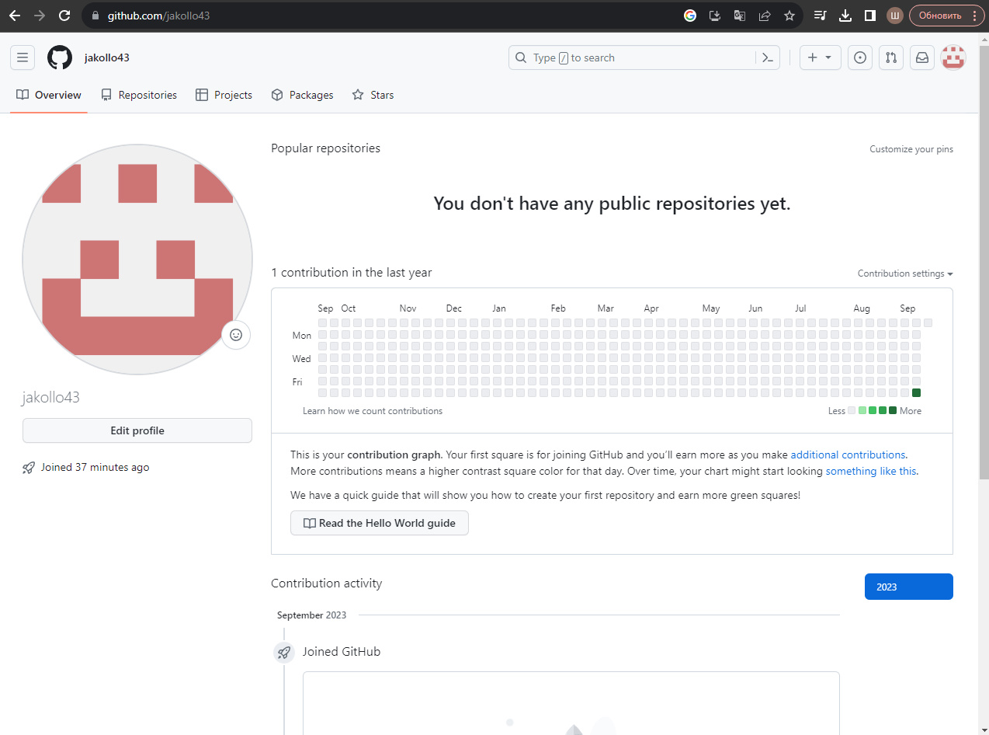
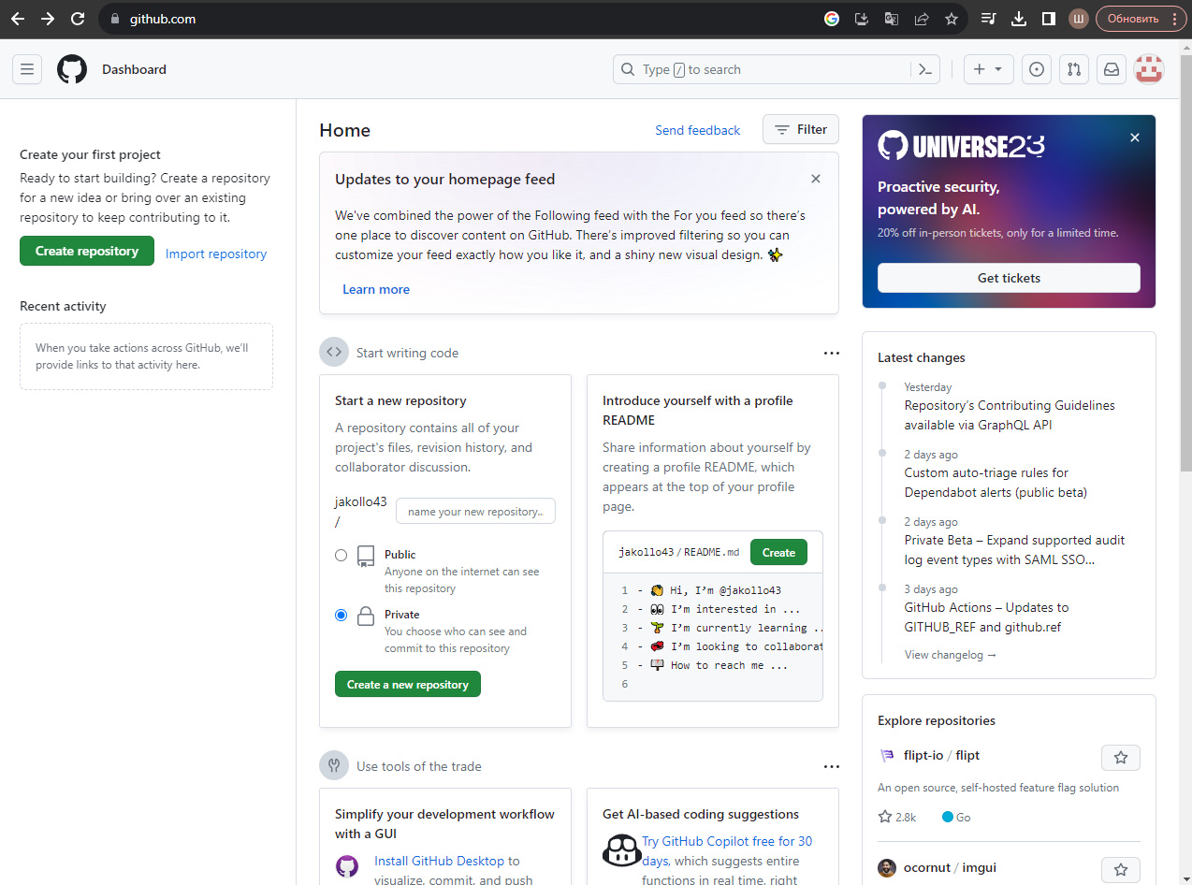
Було зареєстровано акаунт GitHub і створено новий репозиторій
Аккаунт github
Новий репозиторій

